Slide 1
Министерство образования Республики Мордовия Портфолио Денисова Дениса Юрьевича тренера-преподавателя по греко-римской борьбе МУДО «СДЮСШ №4» г.о.Саранск

Slide 2
Дата рождения: 07.10.1994
Профессиональное образование: педагог по физической культуре, «МГПИ им. М.Е. Евсевьева» № диплома 101324 5064155, дата выдачи 08 февраля 2020 г.
Стаж педагогической работы (по специальности): 8 лет
Общий трудовой стаж: 8 лет
Повышение квалификации: «Современная теория и методика спортивной тренировки»

Slide 3
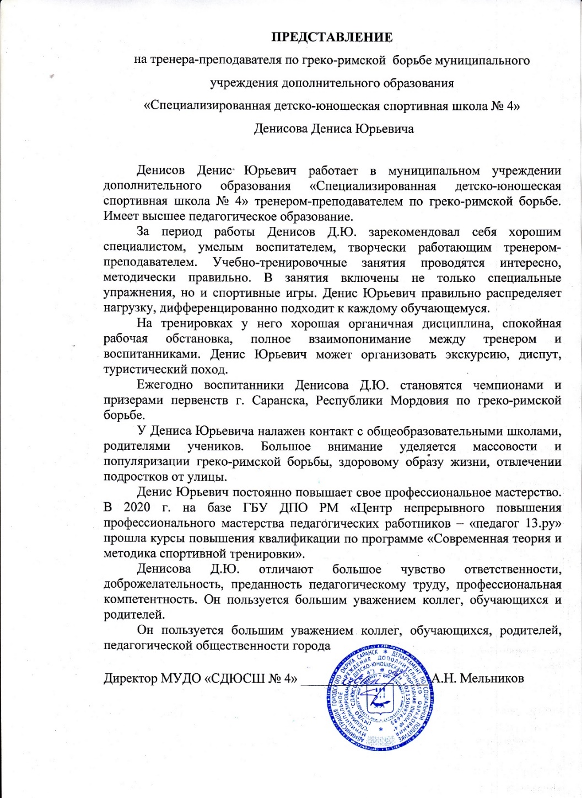
ПРЕДСТАВЛЕНИЕ

Slide 4
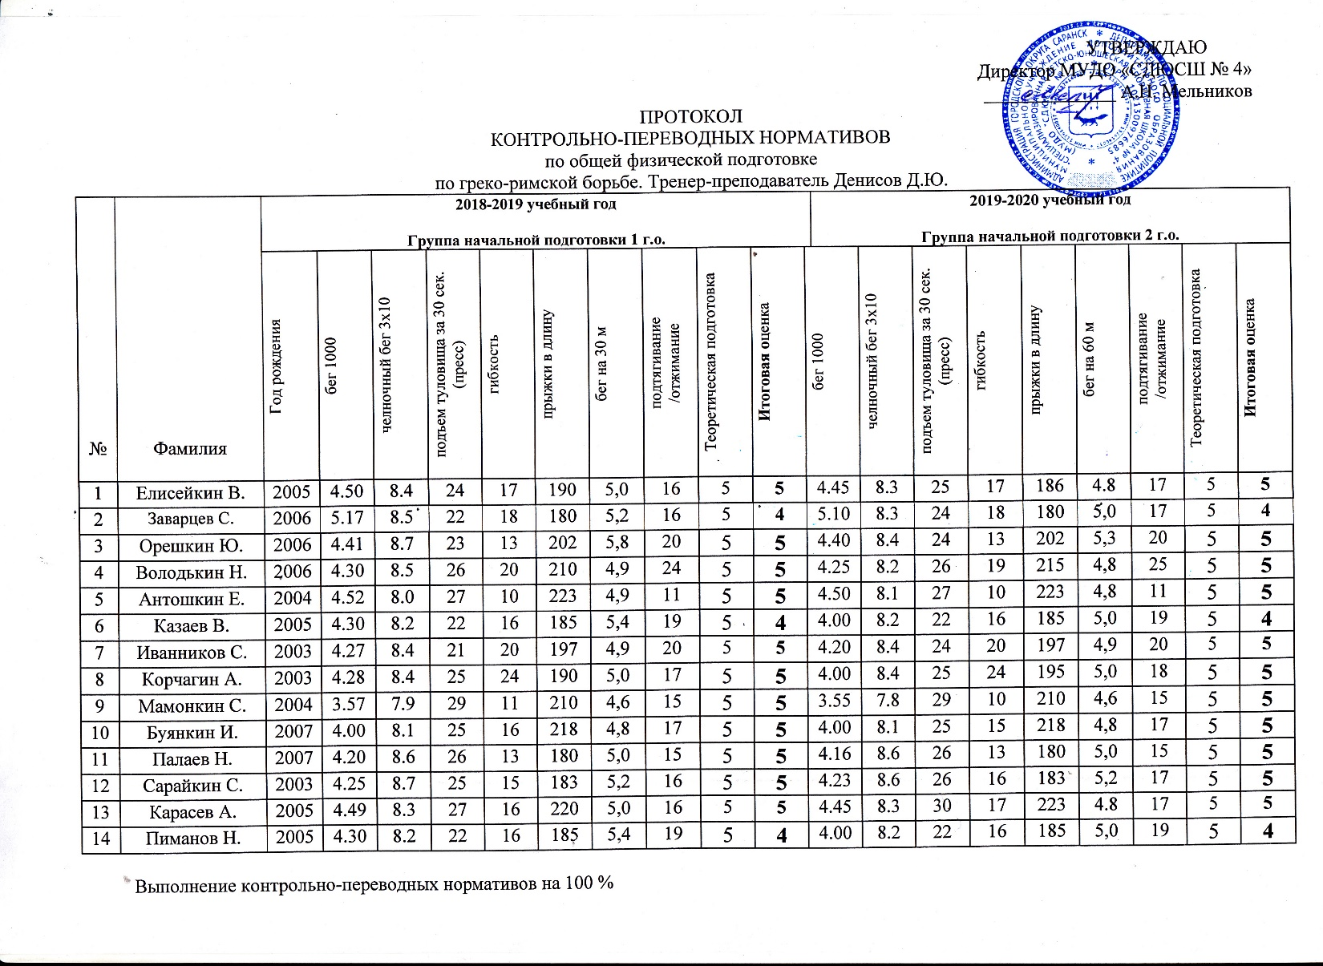
2.Степень обеспечения повышения уровня подготовленности воспитанников

Slide 5
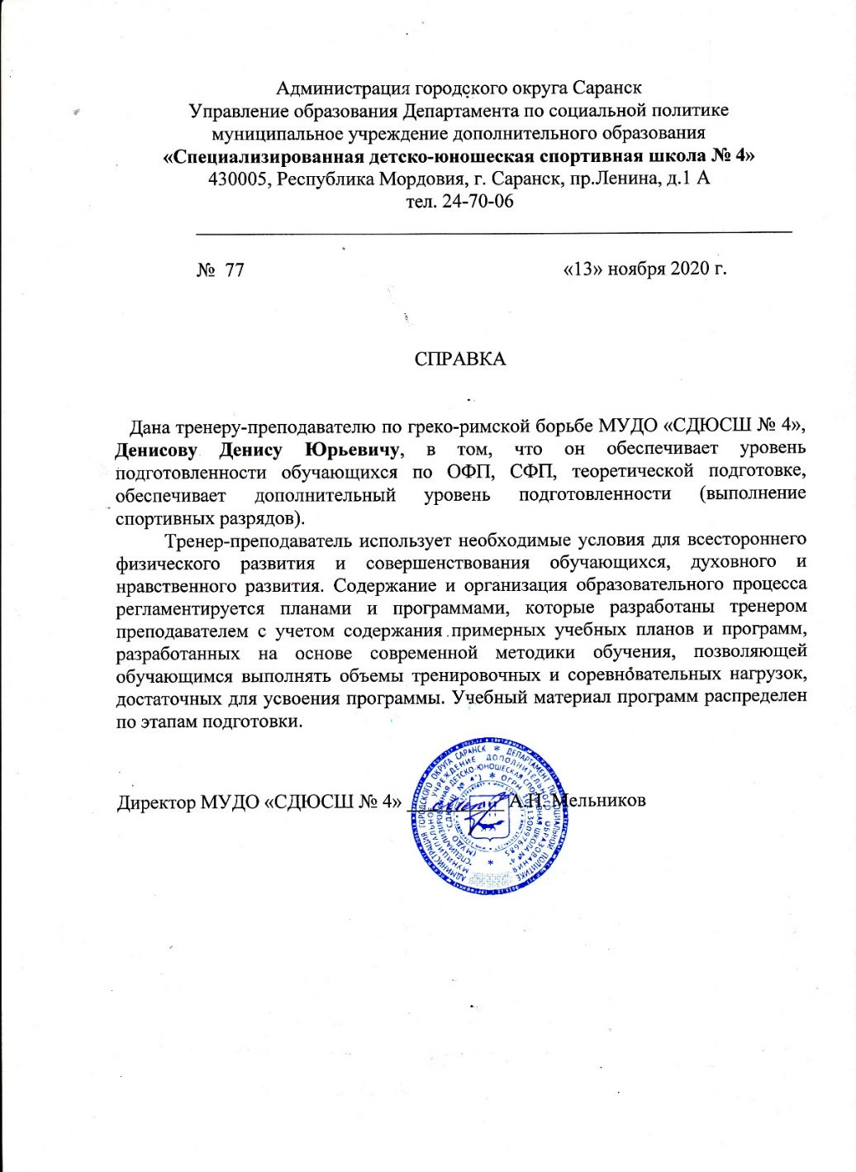

Slide 6
3. Сохранность контингента воспитанников на этапах спортивной подготовки
КРИТЕРИИ | 2017-2018 уч. год | 2018-2019 уч. год | 2019-2020 уч. год
1. По списку | Группа начальной подготовки 1 г.о. 15 чел. | Группа начальной подготовки 2 г.о. 16 чел. | Группа начальной подготовки 2 г.о. 15 чел.
2. Прибыло вновь (переводом) | 1 | - | 1
3. Выбыло в течении года | 2 | 1 | 1
4. Закончило учебный год | 16 чел. | 15 чел. | 15 чел.
Сохранность контингента | 100% | 100% | 100%

Slide 7
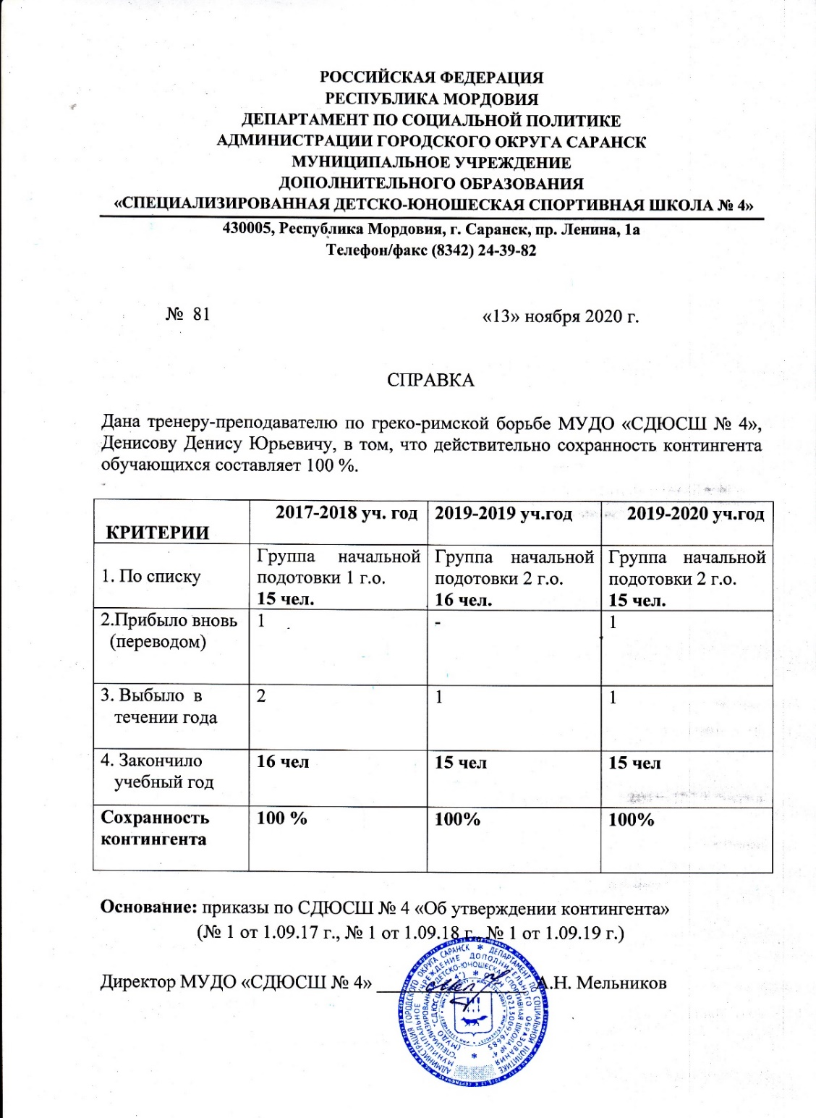

Slide 8
4.Результаты анализа текущей документации
Согласно нормативных документов, имеется следующая учебная документация:
Журнал учета работы учебных групп
Личные дела на обучающихся (заявление, личные карточки)
Протоколы контрольных переводных нормативов
Календарный план спортивно-массовых мероприятий
Протоколы, положения соревнований
Учебные планы и рабочий план конспект
План воспитательной и культурно-массовой работы с обучающимися
Перспективный план

Slide 9
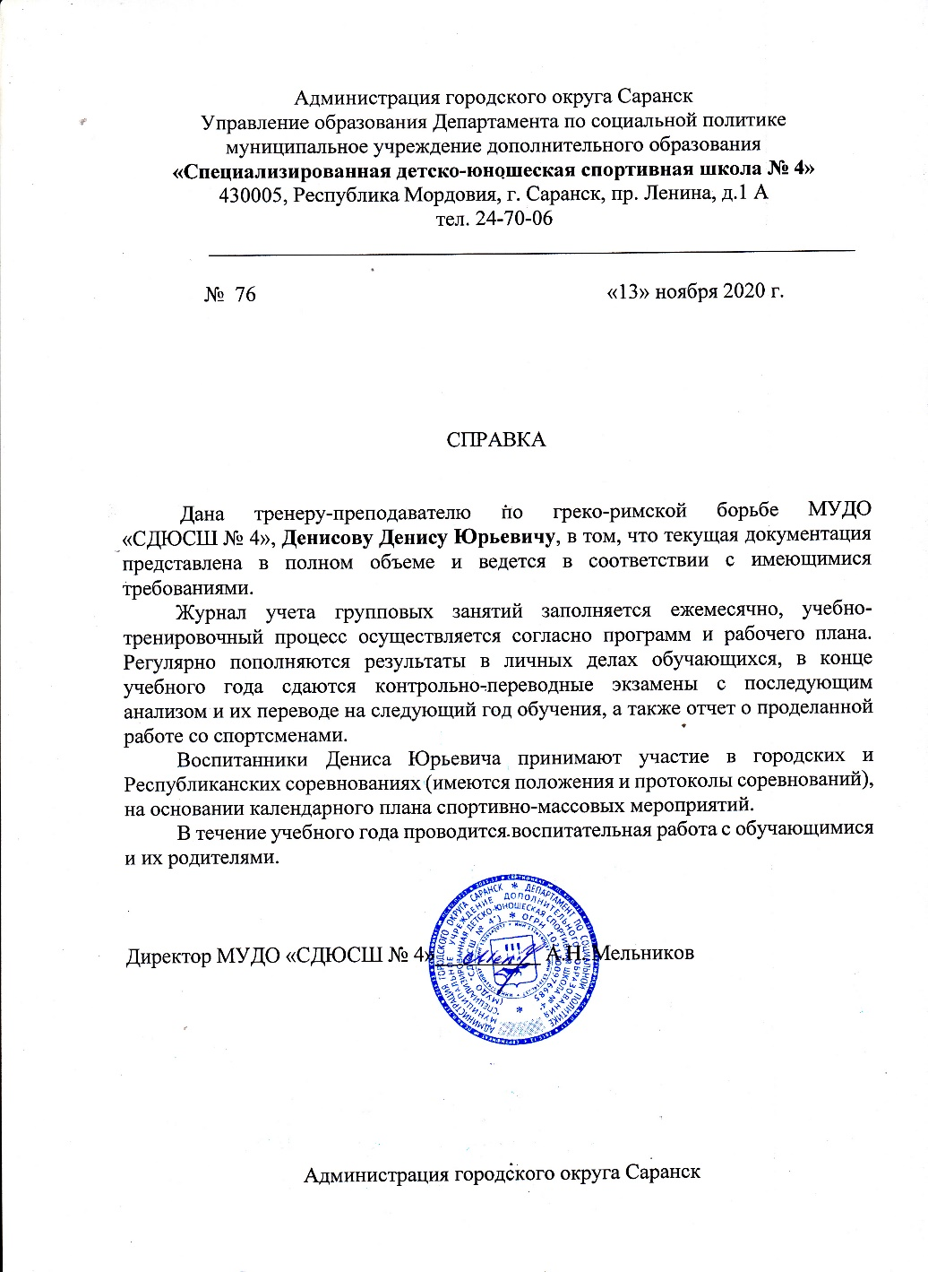

Slide 10
7.Проведение открытых мастер-классов, открытых занятий, мероприятий (очно)
№ п/п | Дата | Место | Тема | Название
1. | 23.04.2017 г. | Борцовский зал МУДО «СДЮСШ № 4» | Общая физическая подготовка | Открытое занятие «Развитие координационных способностей у борцов 7-12 лет»
2. | Декабрь 2018 г. | Спортивный зал МУДО «СДЮСШ № 4» | Судейство соревнований «Открытое первенство СДЮСШ № 4 по ОФП»
3. | Март 2018 г. | СДЮСШОР им А.В. Мишина | Судейство соревнований (боковой судья) открытое первенство г.о. Сранска по греко-римской борьбе
4. | Январь 2019 г. | Спортивный зал МУДО «СДЮСШ № 4» | Судейство соревнований «Открытое первенство СДЮСШ № 4 по ОФП»

Slide 11
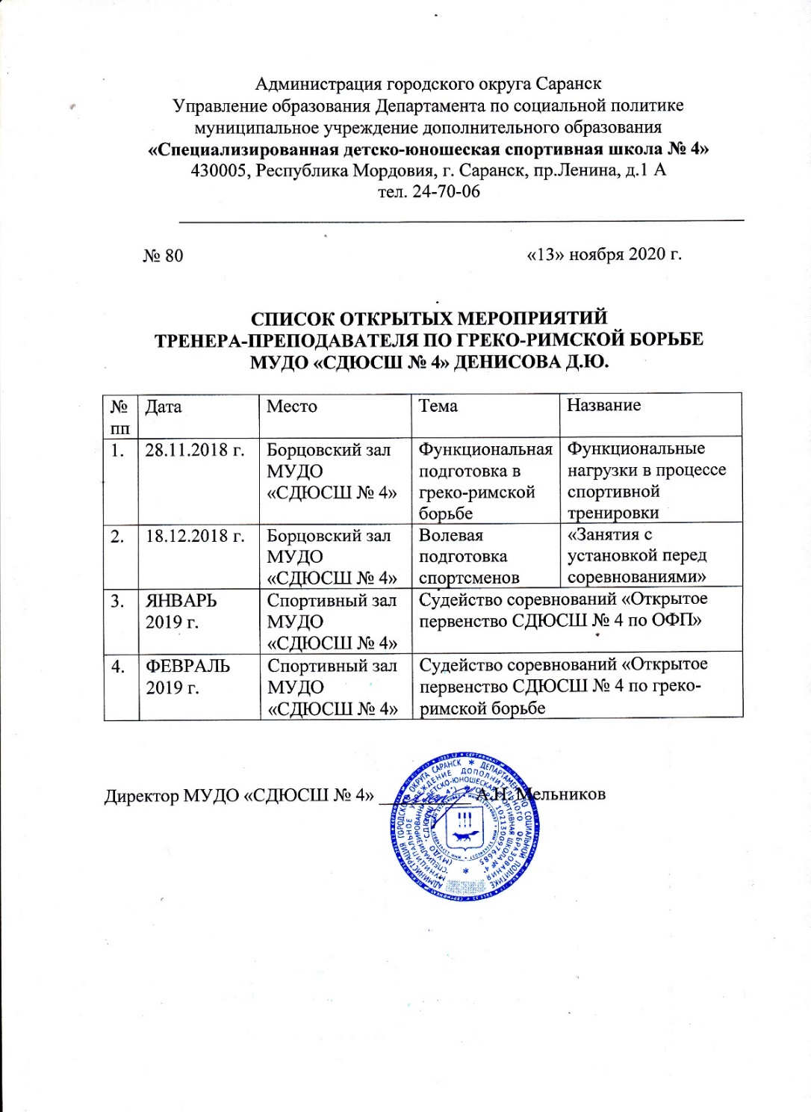

Slide 12
8.Выступление на заседаниях, методических советов, научно-практических конференциях, педагогических чтениях, семинарах, секциях, форумах, радиопередачах (очно)
Дата | Место | Тема | Название
27.04.2017 | МУДО «СДЮСШ № 4» | Планирование | Особенности планирования многолетней подготовки в учебно-тренировочных группах
13.11.2018 | МУДО «СДЮСШ № 4» | Методика обучения | Особенности методики обучения борцов в группах начальной подготовки
25.03.2019 | МУДО «СДЮСШ № 4» | Техника безопасности | Опасные ситуации в греко-римской борьбе. Из опыта работы.

Slide 13
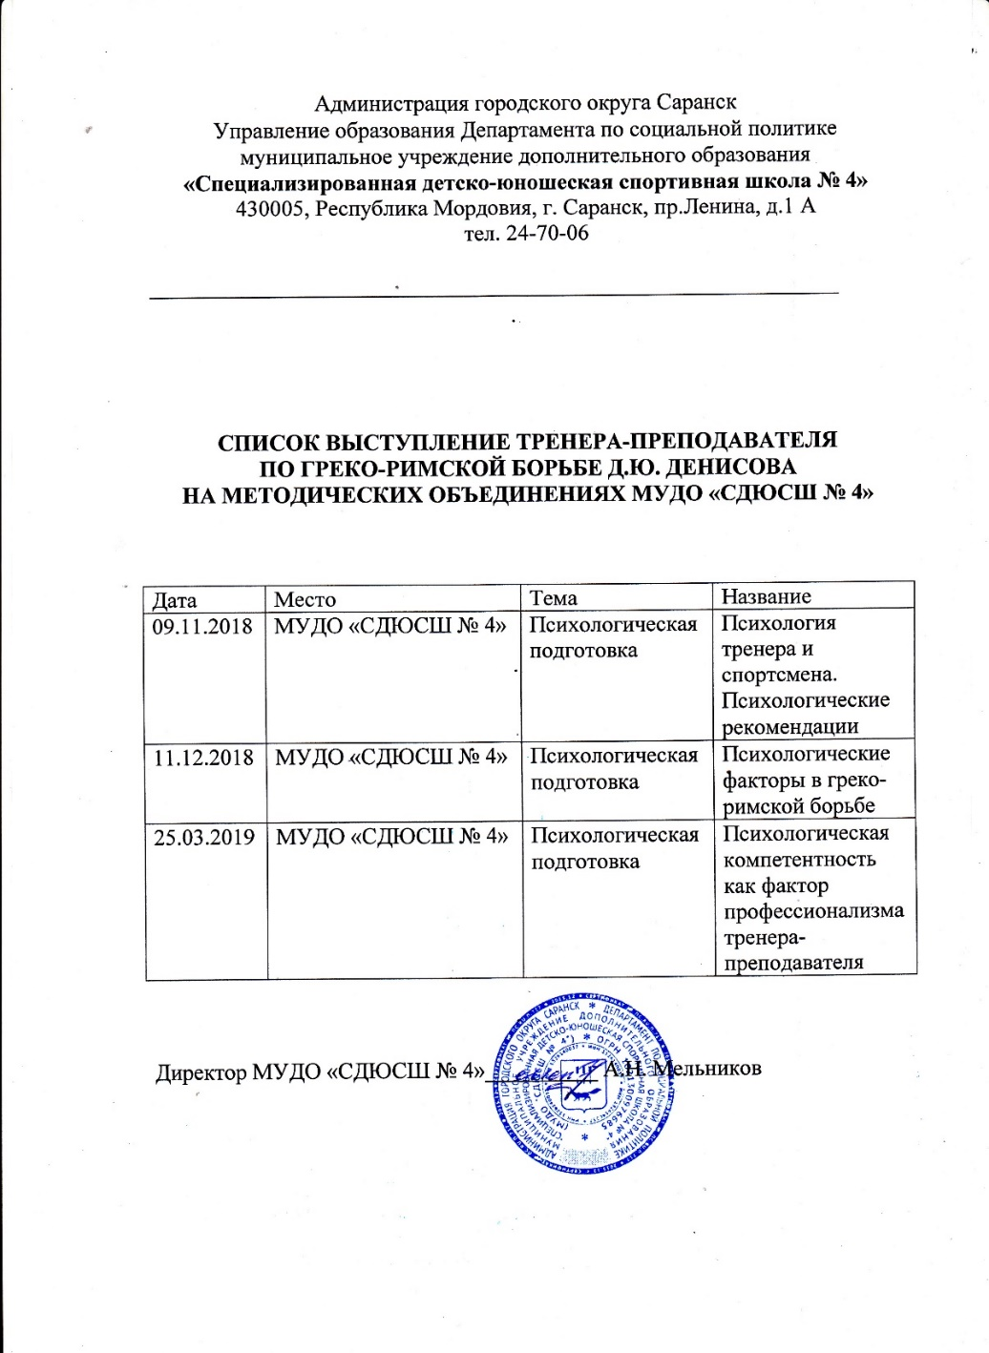

Slide 14
9.Результаты участия воспитанников в официальных соревнованиях

Slide 15
Республиканский турнир по греко-римской борьбе посвященный памяти мастера спорта СССР заслуженного тренера РСФСР, «Почетного динамовца» Кокурина К.А. 2018 г.
Мамонкин Сергей – 3 место
Иваннкиов Сергей – 3 место
Первенсто Республики Мордовия по греко-римской борьбе среди юношей. 22 декабря 2018 г.
Иванников Сергей – 2 место
Мамонкин Сергей – 3 место
Первенство Республики Мордовия по греко–римской борьбе среди юношей. 20 февраля 2018 г.
Пиманов Никита – 2 место
Первенство Республики Мордовия по греко–римской борьбе среди юношей. 25-26 октября 2018 г.
Володькин Никита – 2 место
Первенство МУДО «СДЮСШ № 4» по греко-римской борьбе среди юношей 2006-2007 г.р.
Володькин Никита – 2 место
Орешкин Юрий – 3 место

Slide 16
Республиканский турнир по греко-римской борьбе посвященный памяти мастера спорта СССР заслуженного тренера РСФСР, «Почетного динамовца» Кокурина К.А. 2019 г.
Елисейкин Владислав – 2 место
Володькин Никита – 3 место
10 Юбилейный Турнир по греко-римской борьбе на призы мастеров спорта СССР Братьев Халиловых 6 апреля 2019 г.
Корчагин Антон - 3 место
Карасев Анатолий – 3 место
Первенство Республики Мордовия по спортивной борьбе (греко-римская борьба) среди юношей 2005-2006 г. 20 ноября 2019 г.
Елисейкин Владислав – 1 место
Республиканские соревнования по греко-римской борьбе посвященные Дню Защитника Отечества 24.02.2019
Елисейкин Владислав – 2 место
Орешкин Юрий – 3 место

Slide 17
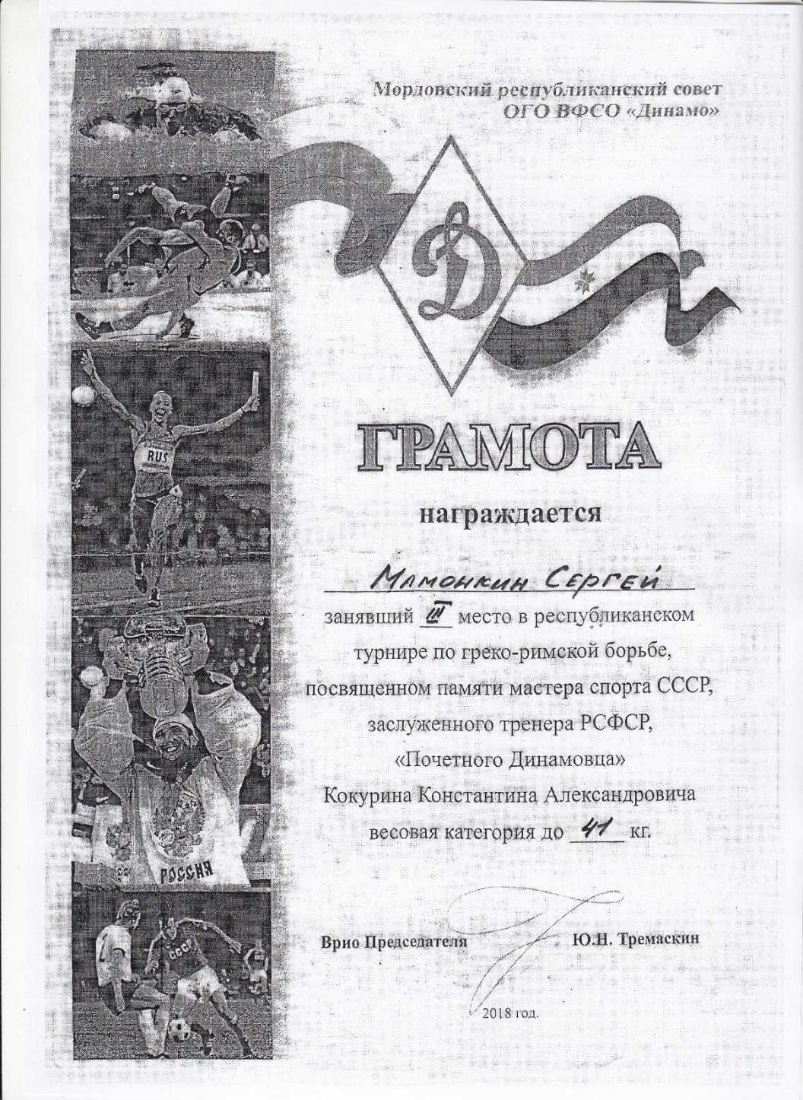

Slide 19
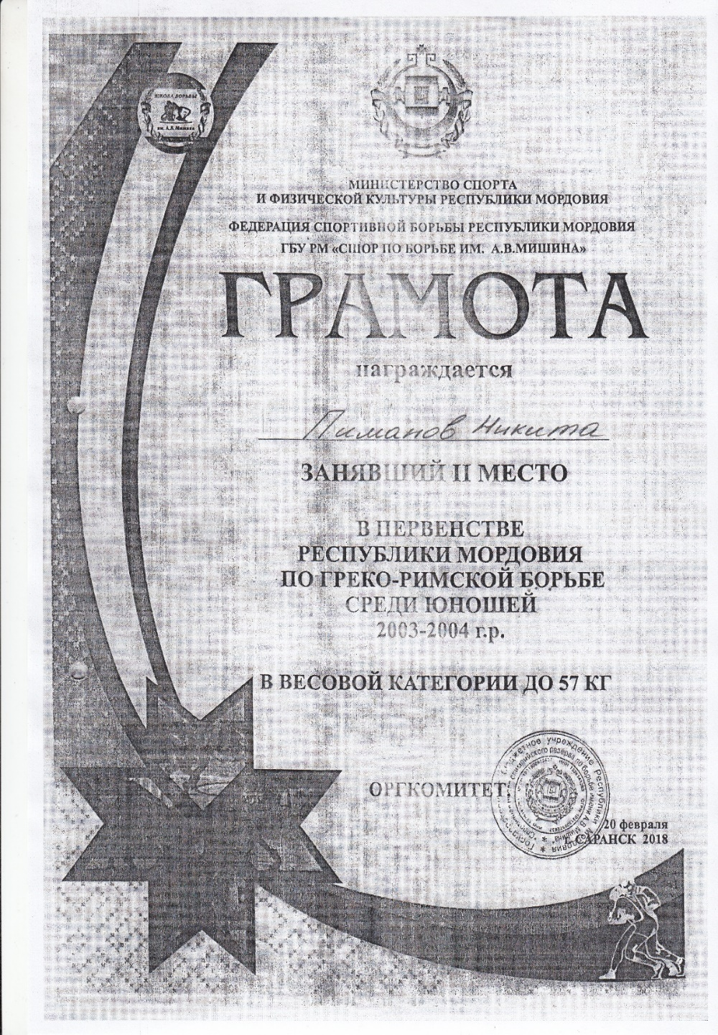
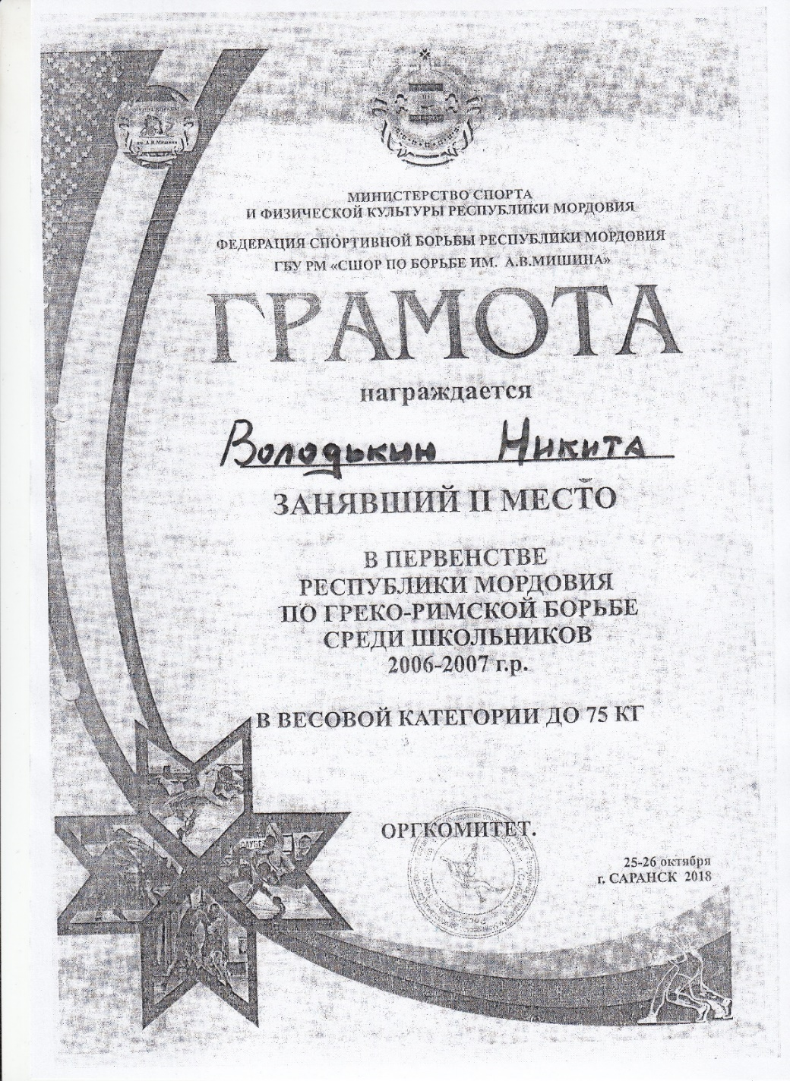

Slide 20
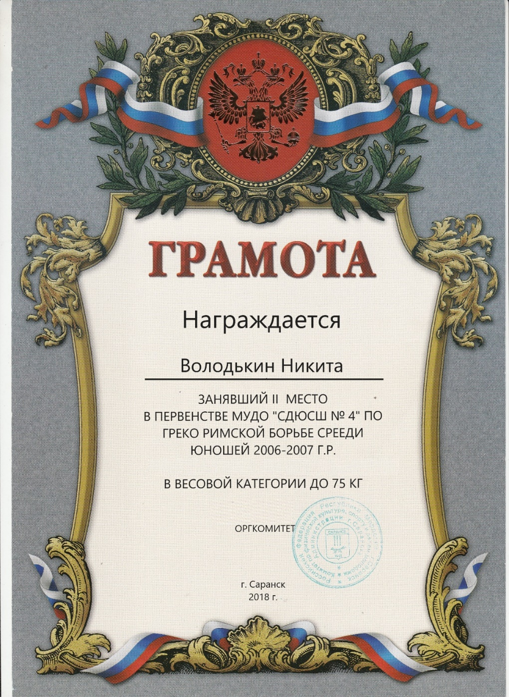

Slide 22
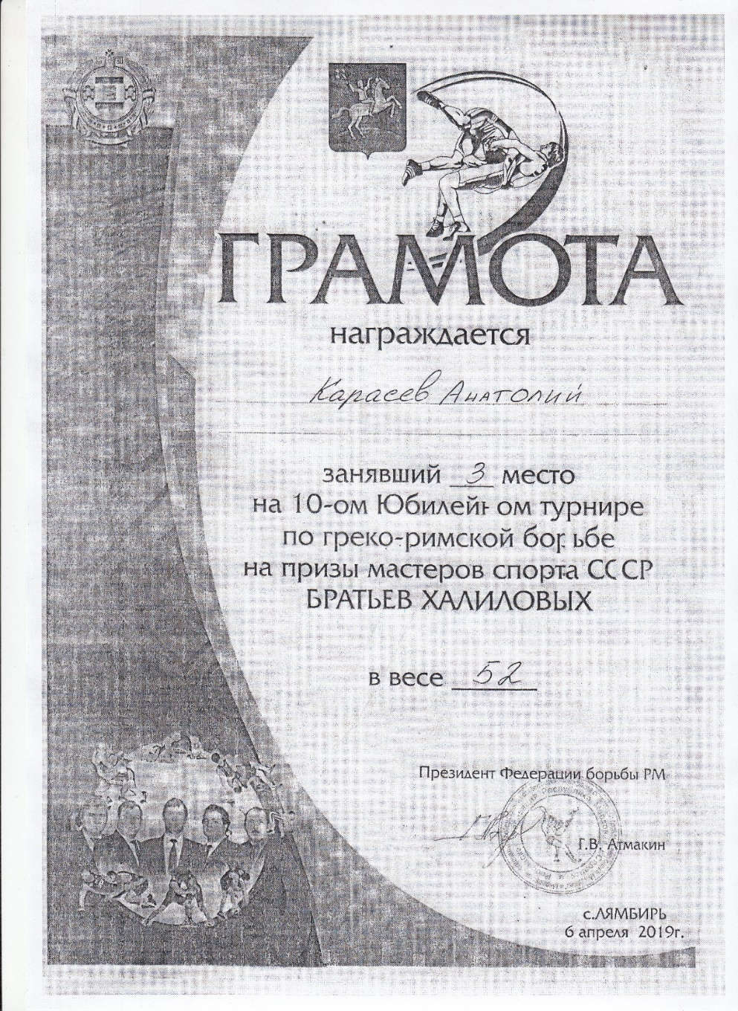
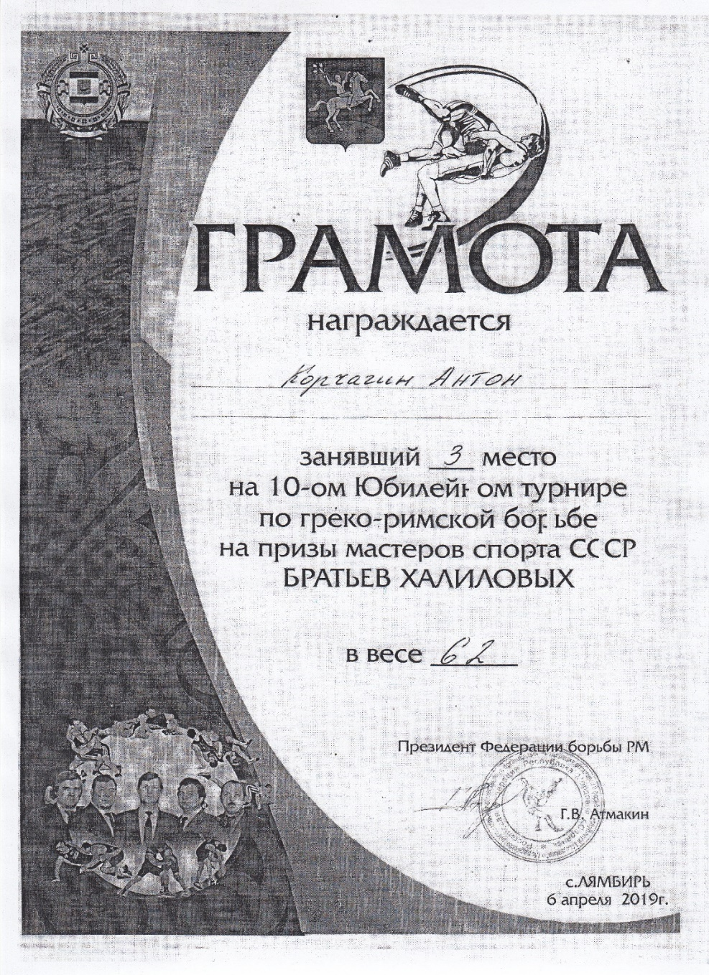

Slide 24
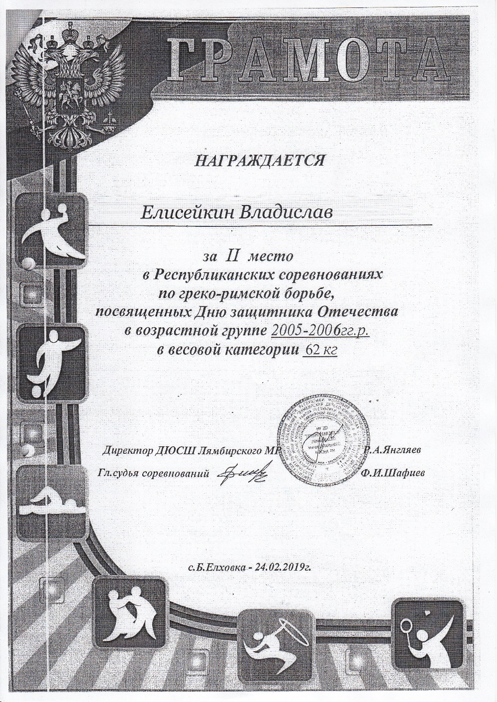
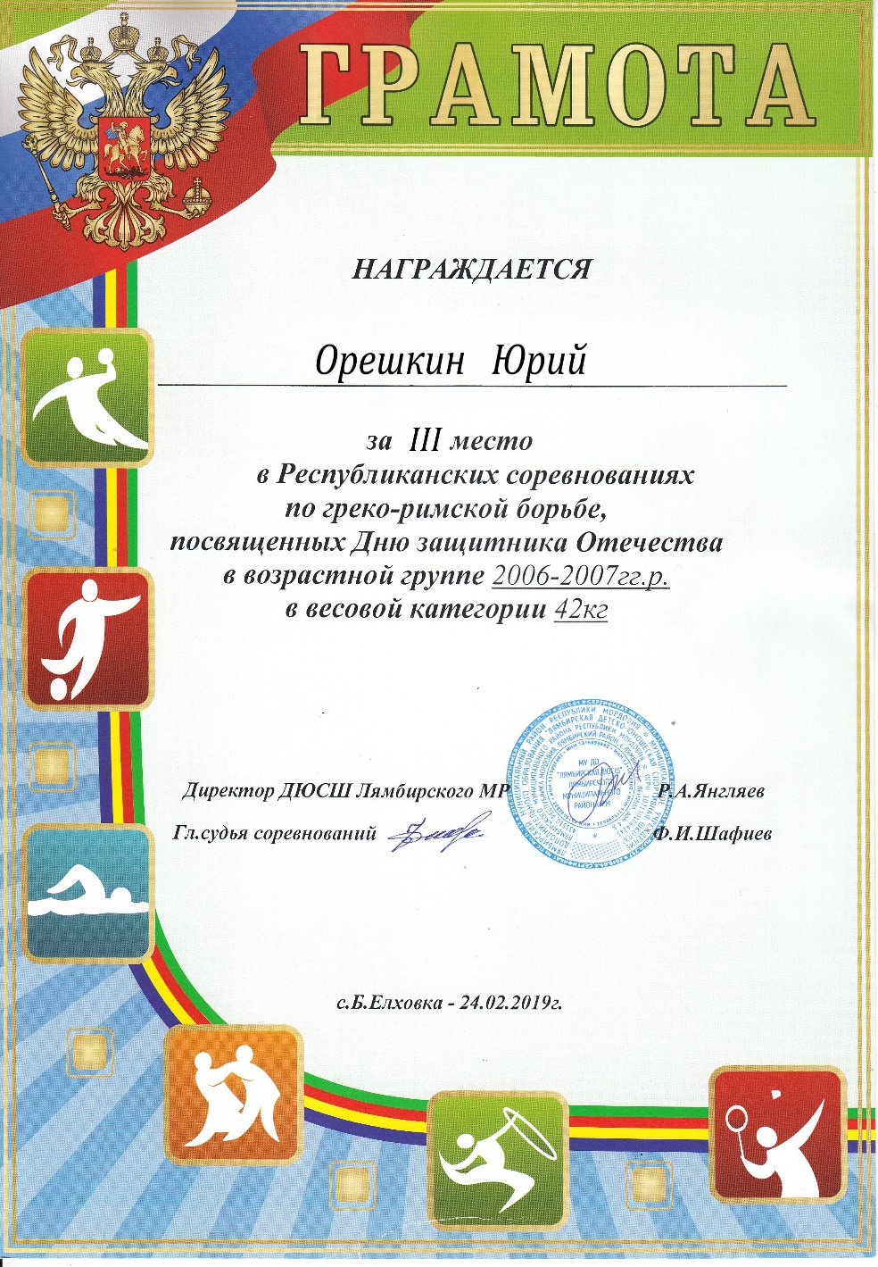

Slide 25
10.Система взаимодействия с родителями воспитанников
Родительские собрания (сентябрь, декабрь, февраль, май)
Проведение бесед на различные темы: «Здоровый образ жизни», «Воспитание нравственности и формирование правильной самооценки ребенка в семье», «Психологическая подготовка спортсмена», «Специфика семейного воспитания: позитивное и негативное», «Физиологическое взросление и его влияние на формирование личностных качеств спортсмена» (в течение учебного года)
Посещение учебно-тренировочных занятий, спортивно-массовых мероприятий (в течение учебного года)
Контроль за прохождением медицинского осмотра обучающихся в республиканском врачебно-физкультурном диспансере

Slide 26
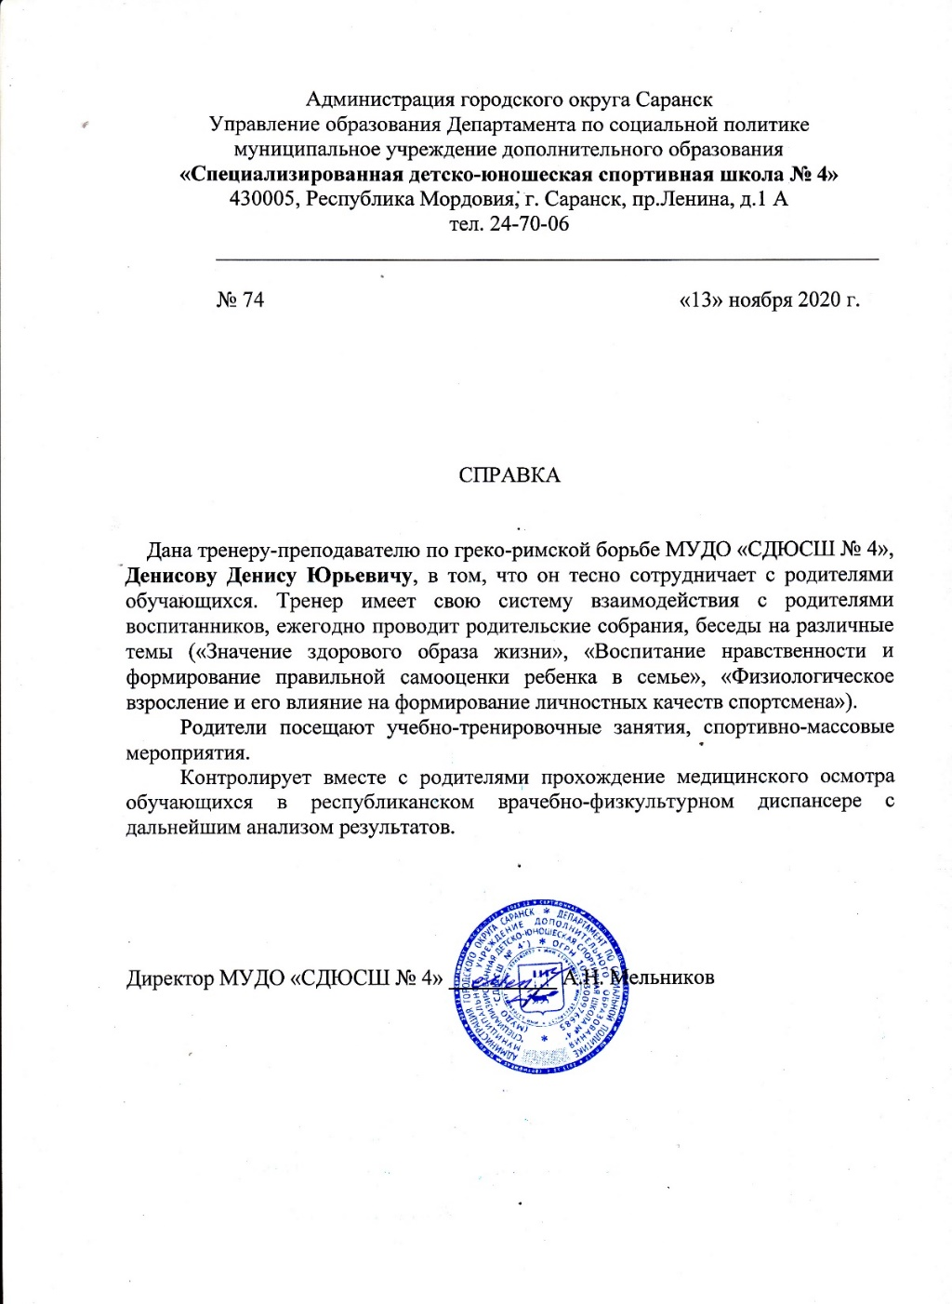

Slide 27
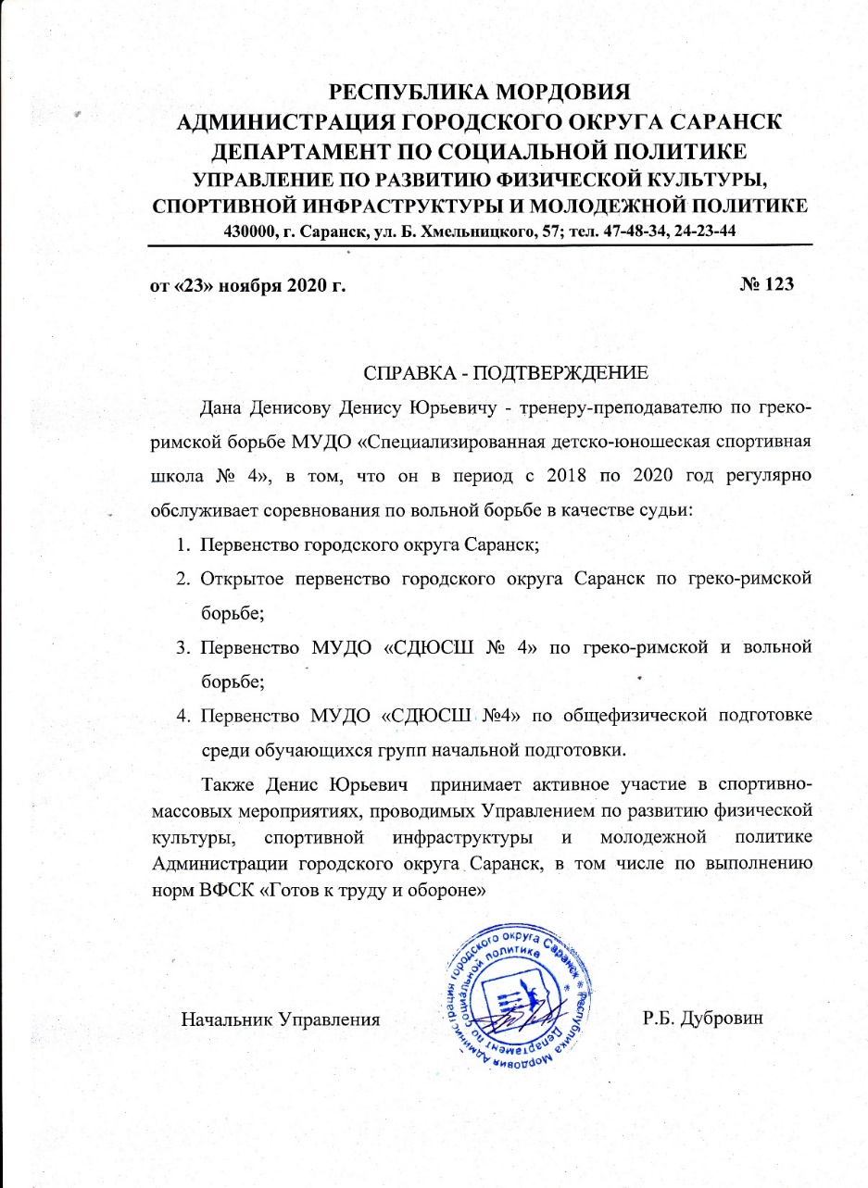
14.Общественно-педагогическая активность педагога : участие в комиссиях, педагогических сообществах, в жюри, конкурсов

Slide 28
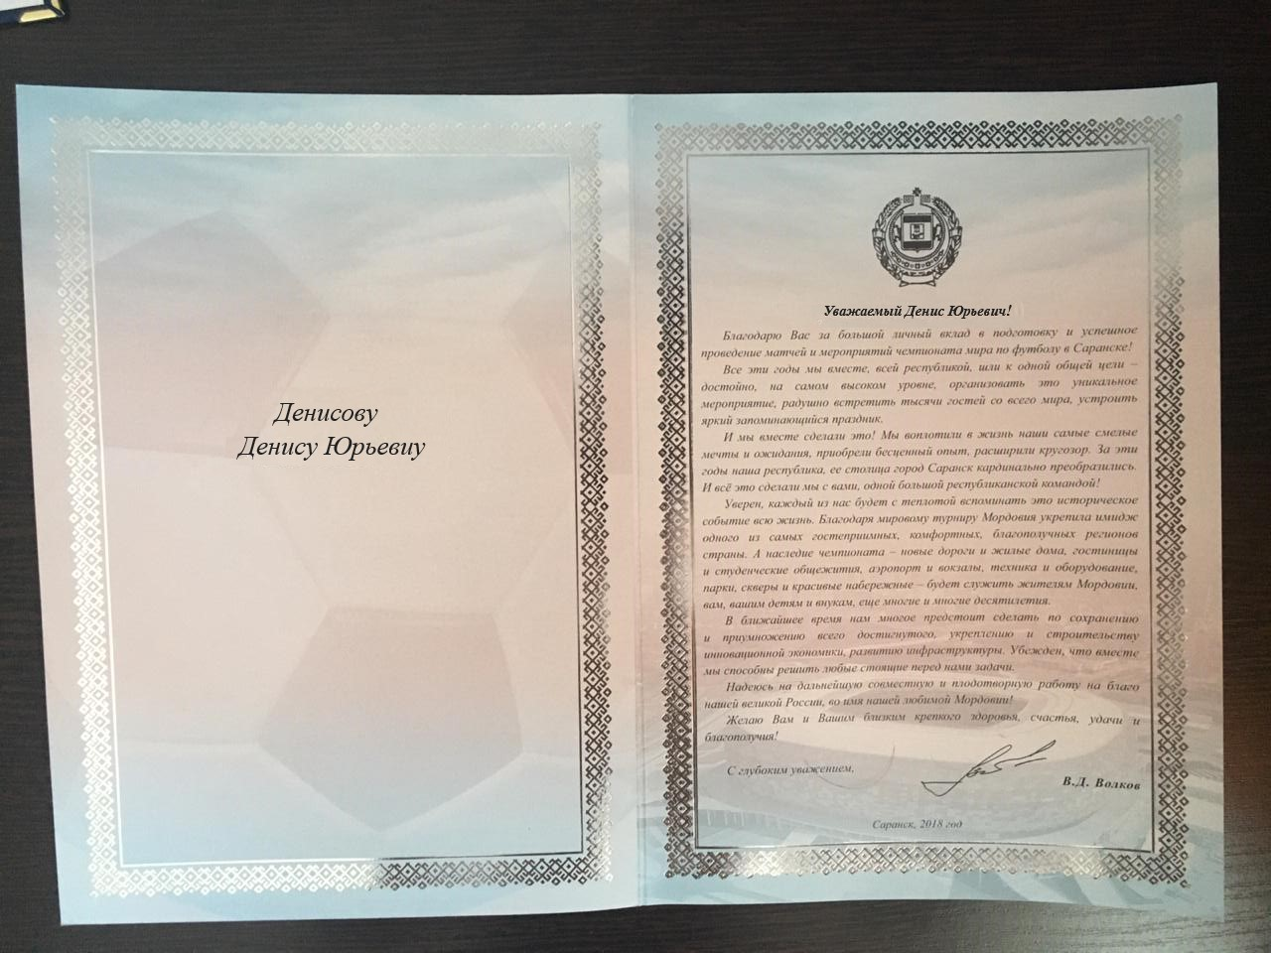
15.Награды и поощрения

